Slide 1

张建忠 徐敬东 编著
机械工业出版社 出版
ISBN：9787111305194

Slide 2
第7章 IP地址与ARP协议
张建忠 徐敬东
南开大学计算机科学与技术系

Slide 3
为什么需要IP地址？
屏蔽各种物理网络的地址差异
  每种物理网络都有各自的技术特点，其物理地址也各不相同
  统一物理地址的表示方法不现实
  互联网对各种物理网络地址的“统一”通过IP地址在IP层完成

Slide 4
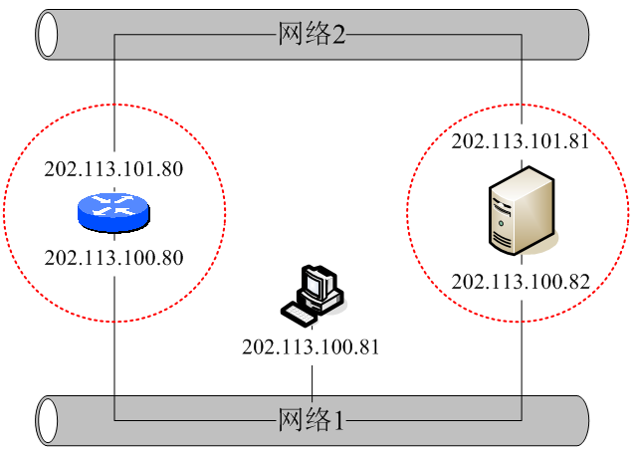
IP地址的作用
指定计算机到互联网的一个连接
与互联网有多个物理连接的主机有多个IP地址
多个IP地址可绑定到一条物理连接上

Slide 5
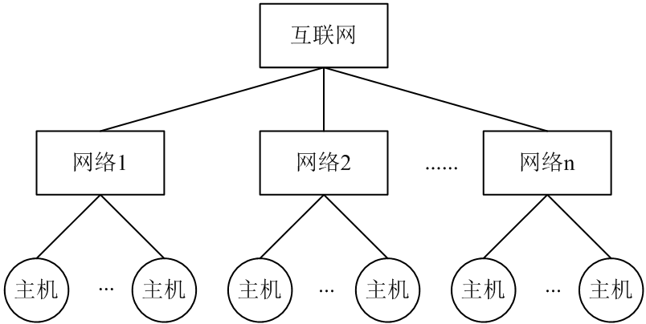
互联网的层次结构

Slide 6

IP地址的组成
IP地址的长度为32位二进制数
网络号netid：标识互联网中一个特定网络
主机号hostid：标示网络中主机的一个特定连接

Slide 7
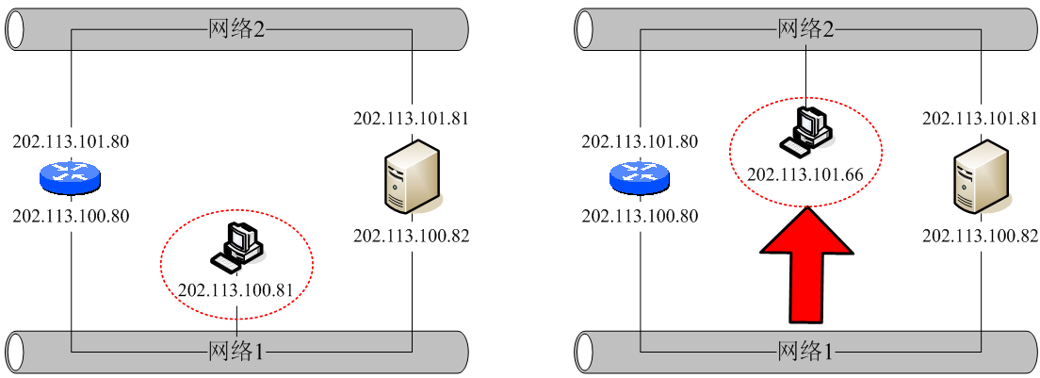
IP编制的特点
优点：IP编址方式携带了位置信息
  给出IP地址就能知道它位于哪个网络
  路由简单
缺点：主机在网络间移动，IP地址须跟随变化

Slide 8
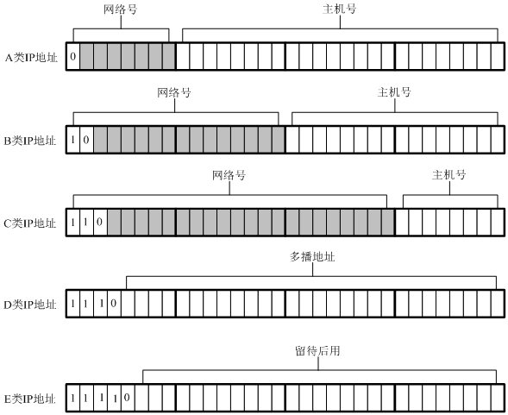
IP地址的分类

Slide 9
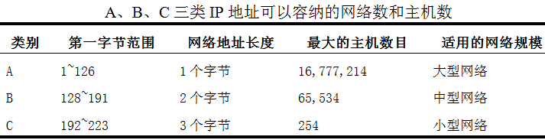
IP地址分类的优越性
既能适应不同的网络规模又具有一定的灵活性

Slide 10
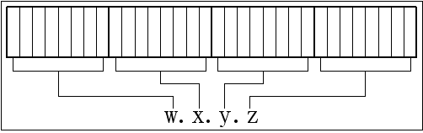
IP地址的点分十进制标记法
将4个字节的二进制数值转换成4个十进制数值
每个十进制数值小于等于255
4个十进制数值间用“.”隔开

Slide 11
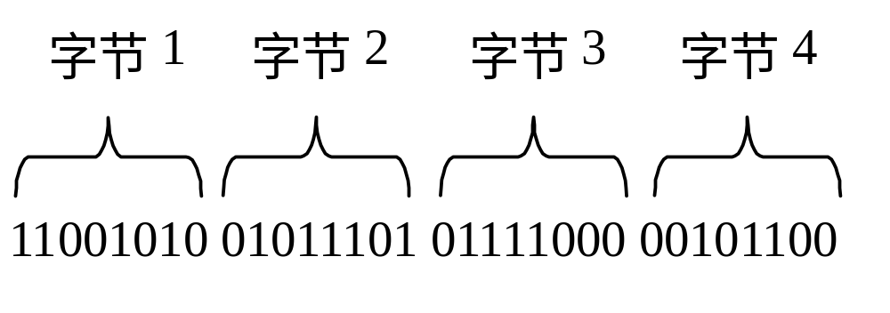
点分十进制标记法举例
二进制IP地址：
用点分十进制表示法表示：
202.93.120.44

Slide 12
网络地址
构成：一个有效的网络号和一个全“0”的主机号
例：IP地址为202.93.120.44的主机所处的网络为202.93.120.0，主机号为44

Slide 13
广播地址
直接广播：主机向其他网络的所有节点广播信息
  构成：一个有效的网络号和一个全“1”的主机号
  例：202.93.120.255
  发送直接广播前需要知道目的网络的网络号
有限广播：将广播限制在最小的范围内
  标准的IP编址：广播将被限制在本网络之中
  子网编址：广播被限制在本子网之中
  构成：255.255.255.255
  发送有限广播前不需要知道网络号

Slide 14
回送地址
回送地址：127.0.0.0
作用：网络软件测试和本地机器进程间通信
含有网络号127的数据报不可能出现在网络上

Slide 15
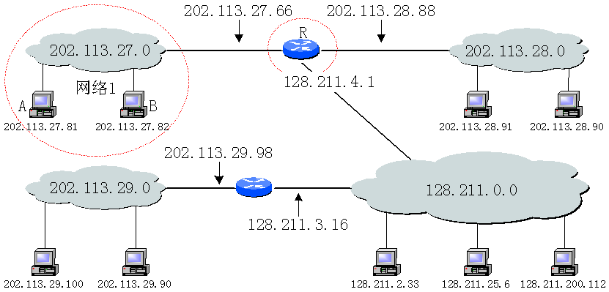
编址实例

Slide 16
IP分配需注意的问题
小型网络使用C类地址，中型网络使用B类地址，大型网络使用A类地址
主机
  连接到同一网络中所有主机的IP地址共享同一netid
路由器
  路由器可以连接多个物理网络
  每个连接都拥有自己的IP地址
  每个连接IP地址的netid应与这个网络的netid相同

Slide 17
子网编址
IP地址可适应不同的网络规模
个人电脑普及使小型网络（特别是小型局域网络）越来越多
浪费IP地址（即使采用C类地址）
子网编址：克服IP地址浪费

Slide 18
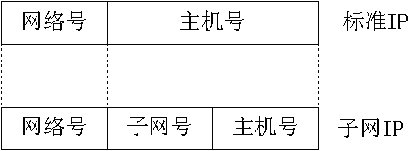
子网编址方法
IP地址具有层次结构：网络号和主机号
子网编址方法
  将IP地址的主机号部分进一步划分成子网部分和主机部分
  从主机号部分“借”位并把它们指定为子网号部分
  在“借”用时必须给主机号部分剩余2位
  在“借”用时至少要借用2位

Slide 19
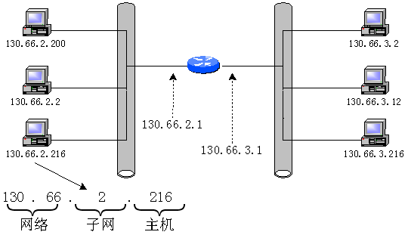
子网编址方法举例

Slide 20
子网地址和子网广播地址
子网地址：以二进制全“0”结尾
子网直接广播地址：以二进制全“1”结尾
有限广播地址： 32比特全为“1”（广播被限制在本子网内）
RFC规定二进制全“0”或全“1”的子网号不应分配给实际的子网（但在实际应用中可以分配）

Slide 21
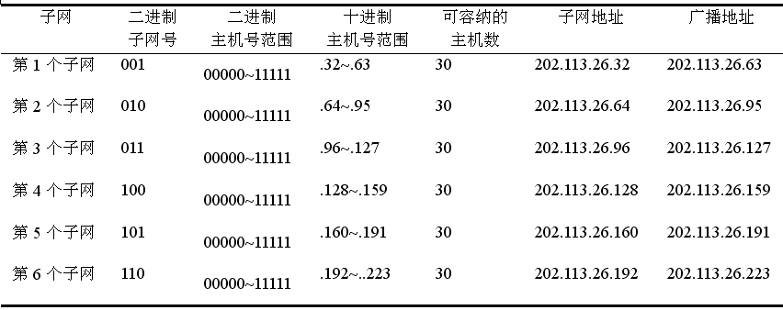
C类网络的子网划分

Slide 22
子网表示法—子网掩码法
子网掩码采用32位二进制数值
与IP地址的网络号和子网号相对应的位用“1”表示
与IP地址的主机号相对应的位用“0”表示
结合IP地址和其子网掩码可以判断IP地址的网络号、子网号和主机号

Slide 23
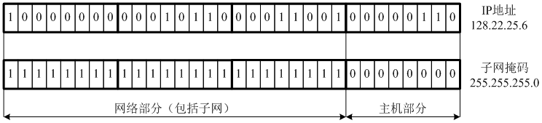
子网掩码表示法举例（1）
借用B类IP地址的8位表示子网
  子网掩码：255.255.255.0
  子网号：25

Slide 24
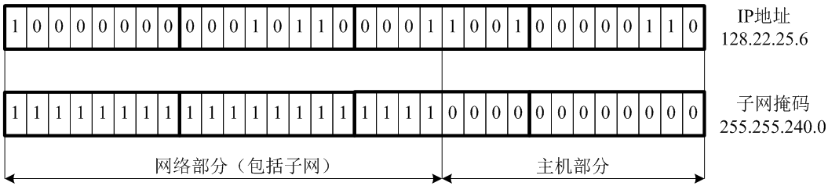
子网掩码表示法举例（2）
借用B类IP地址的4位表示子网
  子网掩码：255.255.240.0
  子网号：1

Slide 25
子网表示法—斜杠标记表示法
通过“IP地址/n”的方法表示，其中/n表示IP地址前n位为网络号和子网号
例如
  IP：128.22.25.6、子网掩码：255.255.255.0 >> 128.22.25.6/24
  IP：128.22.25.6，子网掩码：255.255.240.0 >> 128.22.25.6/20

Slide 26
无类别IP编址—子网编址的延伸
无类别IP编址抛弃了分类IP地址的概念
通过 “网络前缀”指定网络号部分
无类别IP编址可使用掩码或斜杠标记法表示
无类别IP编址方式是一种通用的IP编址方式：分类IP编址、子网编址都可通过其表示
优点：可按照网络的规模分配和申请IP地址、能在一定程度上减少路由表表项，提高路由转发速度

Slide 27
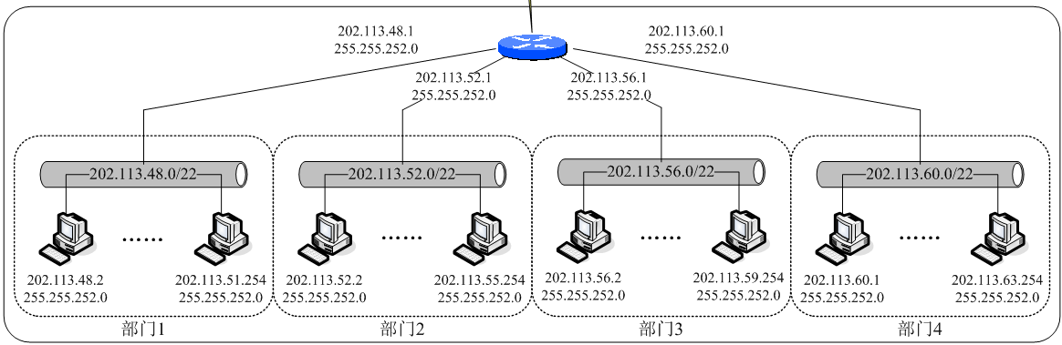
例：将IP地址块202.113.48.0/20平均分给4个部门
部门 | 部门1 | 部门2 | 部门3 | 部门4
网络前缀 | 202.113.48.0/22 | 202.113.52.0/22 | 202.113.56.0/22 | 202.113.60.0/22
掩码 | 255.255.252.0 | 255.255.252.0 | 255.255.252.0 | 255.255.252.0
可分配IP地址 | .48.1~.51.254 | .52.1~.55.254 | .56.1~.59.254 | .60.1~.63.254
可分配的IP地址数 | 1022 | 1022 | 1022 | 1022
网络地址 | 202.113.48.0 | 202.113.52.0 | 202.113.56.0 | 202.113.60.0
广播地址 | 202.113.51.255 | 202.113.55.255 | 202.113.59.255 | 202.113.63.255

Slide 28
地址解析协议
IP地址屏蔽物理网络地址的差异，为上层用户提供“统一”的地址形式
IP地址屏蔽物理网络地址差异通过在物理网络上覆盖一层IP软件实现
互联网不对物理地址做任何修改
  高层软件利用IP地址指定源地址和目的地址
  低层物理网络利用物理地址指定源地址和目的地址

Slide 29
IP地址映射到物理地址的实现方法
物理网络可以根据自身的特点选择适合的实现方法：静态表格、直接映射、动态映射等
以太网采用的方法：地址解析协议ARP
  ARP充分利用以太网的广播能力

Slide 30
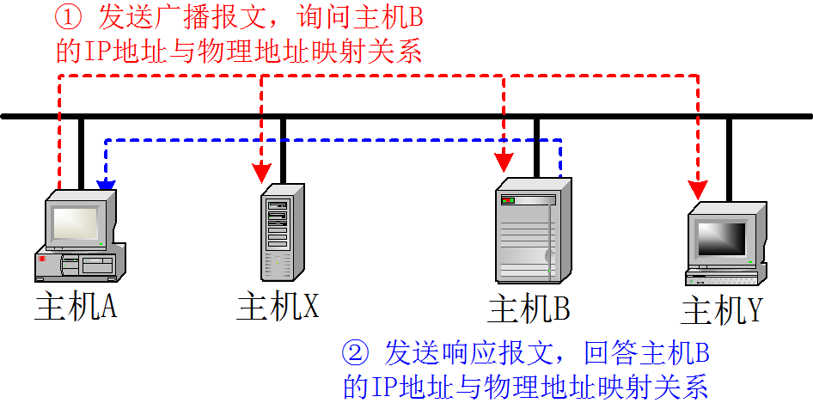
ARP协议的基本思想

Slide 31
ARP协议的改进
高速缓存技术
  主机使用cache保存已知的ARP表项
  主机获得其他IP地址与物理地址映射关系后存入该cache
  发送时先检索cache，若找不到再利用ARP解析
  利用计时器保证cache中ARP表项的“新鲜性”
其他改进技术
  收到ARP请求后,目的主机将源主机的IP地址与物理地址的映射关系存入自己cache中
  广播发送的ARP请求，所有主机都会收到。这些主机可将该映射关系存入各自的cache
  主机启动时可主动广播自己IP地址与物理地址的映射关系

Slide 32
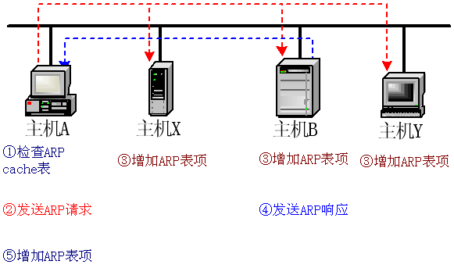
完整的ARP工作过程

Slide 33
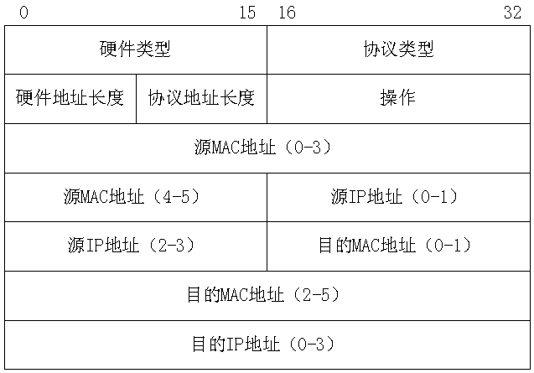
以太网中ARP的报文格式

Slide 34
ARP报文中各字段的意义
硬件类型：以太网接口类型为1
协议类型：IP协议类型为0800₁₆
操作：ARP请求为1，ARP应答为2
硬件地址长度：MAC地址长度为6B
协议地址长度：IP地址长度为4B
源MAC地址：发送方的MAC地址
源IP地址：发送方的IP地址
目的MAC地址：ARP请求中该字段没有意义；ARP响应中为接收方的MAC地址
目的IP地址：ARP请求中为请求解析的IP地址；ARP响应中为接收方的IP地址

Slide 35
ARP命令
功能：查看、添加和删除高速缓存区中的ARP表项
高速缓冲区中的ARP表项
  动态表项：随时间推移自动添加和删除
  静态表项：一直保留，直到人为删除或重新启动计算机
Windows中ARP表项的潜在生命周期：10分钟
  新表项加入时定时器开始计时
  表项添加后两分钟内没有被再次使用：删除
  表项被再次使用：增加2分钟的生命周期
  表项始终在使用：最长生命周期为10分钟

Slide 36
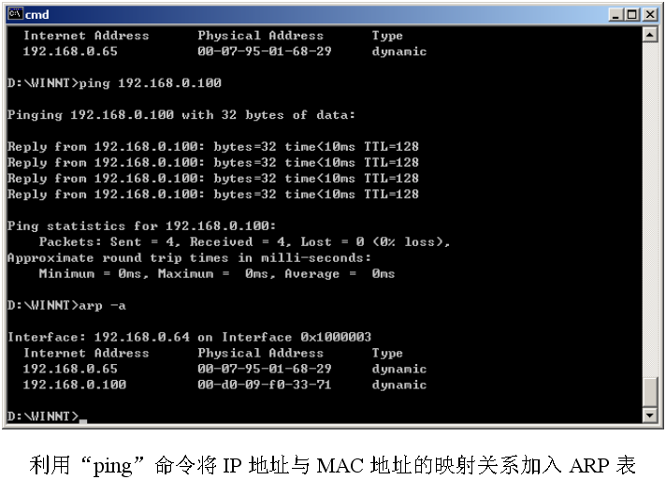
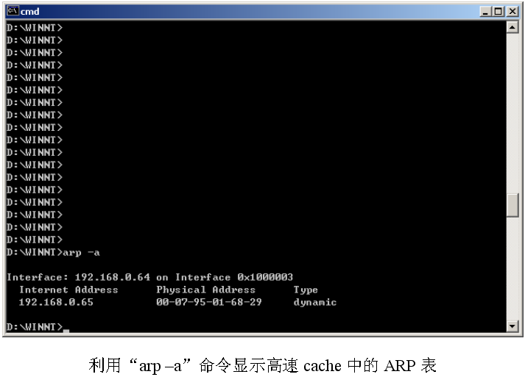
显示高速cache中的ARP表

Slide 37
添加和删除ARP表项
添加
  命令：arp –s inet_addr eth_addr
  人为增加ARP表项一定要确保IP地址与MAC地址的对应关系是正确的
删除
  命令：arp –d inet_addr
  Inet_addr为“*”时删除所有表项

Slide 38
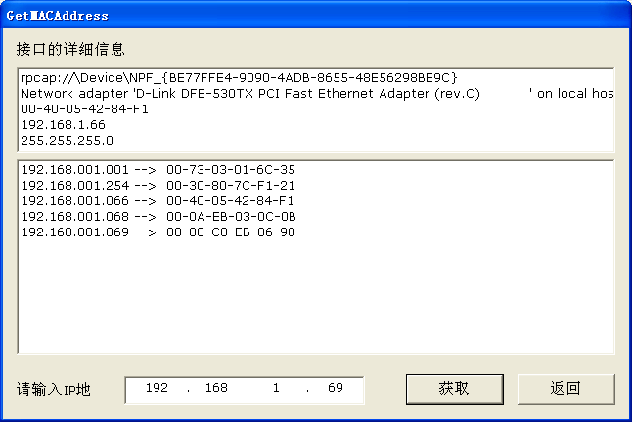
利用WinPcap获取IP-MAC的对应关系

Slide 39
获取本机网络接口的IP地址
int pcap_findalldevs_ex( char *source, struct pcap_rmtauth auth, pcap_if_t **alldevs, char *errbuf );
Typedef struct pcap_if pcap_if_t; struct pcap_if { struct pcap_if *next; char *name; char *description; struct pcap_addr *addresses; u_int flags; }; struct pcap_addr { struct pcap_addr *next; struct sockaddr *addr; struct sockaddr *netmask; struct sockaddr *broadaddr; struct sockaddr *dstaddr; };

Slide 40
例：获取本机网络接口的IP地址
pcap_if_t *alldevs; //指向设备链表首部的指针 pcap_if_t *d; pcap_addr_t *a; char errbuf[PCAP_ERRBUF_SIZE]; //错误信息缓冲区 if (pcap_findalldevs_ex( …… ) == -1) { …… } //获得本机的设备列表 for(d= alldevs; d != NULL; d= d->next) //显示接口列表 { …… //利用d->name获取该网络接口设备的名字 …… //利用d->description获取该网络接口设备的描述信息 for(a=d->addresses; a!=NULL; a=addr->next) //获取IP地址 { if (a->addr->sa_family==AF_INET) //该地址是否IP地址 { …… //利用a->addr获取IP地址 …… //利用a->netmask获取网络掩码 …… //利用a->broadaddr获取广播地址 …… //利用a->dstaddr)获取目的地址 } } pcap_freealldevs(alldevs); //释放设备列表

Slide 41
获取本机网卡的MAC（1/2)
NetBIOS编程接口与winsock的gethostbyname函数（获取的MAC地址和IP地址很难与WinPcap获取的设备接口名对应）
pcap_findalldevs_ex可获取本机的网络接口设备列表
  包含了本机所有网络接口和接口上绑定的IP地址
  不包含接口的物理地址

Slide 42
获取本机网卡的MAC（2/2)
获取本机网络接口和接口上绑定的IP地址
发送ARP请求，请求本机网络接口上绑定的IP地址与MAC地址的对应关系：本地主机模拟一个远端主机，发送一个ARP请求报文，该请求报文请求本机网络接口上绑定的IP地址与MAC地址的对应关系
捕获本机的ARP响应，获取本机网络接口的MAC地址

Slide 43
发送数据包
int pcap_sendpacket( pcap_t * p, u_char buf, int size };

Slide 44
发送ARP请求的例子（1）
#pragma pack(1) typedef struct FrameHeader_t { //帧首部 BYTE DesMAC[6]; BYTE SrcMAC[6]; WORD FrameType; } FrameHeader_t; typedef struct ARPFrame_t { //ARP帧 FrameHeader_t FrameHeader; WORD HardwareType; WORD ProtocolType; BYTE HLen; BYTE PLen; WORD Operation; BYTE SendHa[6]; DWORD SendIP; BYTE RecvHa[6]; DWORD RecvIP; } ARPFrame_t; #pragma pack()

Slide 45
发送ARP请求的例子（2）
ARPFrame_t ARPFrame; //将ARPFrame.FrameHeader.DesMAC设置为广播地址。 //将ARPFrame.FrameHeader.SrcMAC设置为本机网卡的MAC地址。 ARPFrame.FrameHeader.FrameType=htons(0x0806); //帧类型为ARP ARPFrame.HardwareType=htons(0x0001); //硬件类型为以太网 ARPFrame.ProtocolType=htons(0x0800); //协议类型为IP ARPFrame.HLen=6; //硬件地址长度为6 ARPFrame.PLen=4; //协议地址长度为4 ARPFrame.Operation =htons(0x0001); //操作为ARP请求 //将ARPFrame.SendHa设置为本机网卡的MAC地址。 //将ARPFrame.SendIP设置为本机网卡上绑定的IP地址。 //将ARPFrame.RecvHa设置为0。 //将ARPFrame.RecvIP设置为请求的IP地址; if (pcap_sendpacket(adhandle, (u_char *) &ARPFrame, sizeof(ARPFrame_t)!= 0) { …… //发送错误处理 } else { …… //发送成功 }

Slide 46
程序界面举例

